Slide 1
Федеральное государственное бюджетное образовательное учреждение высшего образования «Красноярский государственный медицинский университет» имени профессора В.Ф. Войно-Ясенецкого Министерства здравоохранения РоссийскойФередации Фармацевтический колледж
Патогенные кокки. Стафилококки, стрептококки.
2020

Slide 2
План лекции
Общая характеристика патогенных кокков
Таксономия, морфология, культуральные и ферментативные свойства стафилококков
Патогенез и клиника стафилококковых инфекций
Выделение и идентификация стафилококков
Таксономия, морфология, культуральные, ферментативные и антигенные свойства стрептококков
Патогенез и клиника стрептококковых инфекций
Выделение и идентификация стрептококков

Slide 3
Классификация патогенных кокков
По классификации Берги патогенные кокки относятся к трем семействам:
Micrococcaceae – род Staphylococcus (стафилококки)
Streptococcaceae – род Streptococcus (стрептококки и пневмококки)
Neisseriaceae – род Neisseria ( менингококки и гонококки)

Slide 4
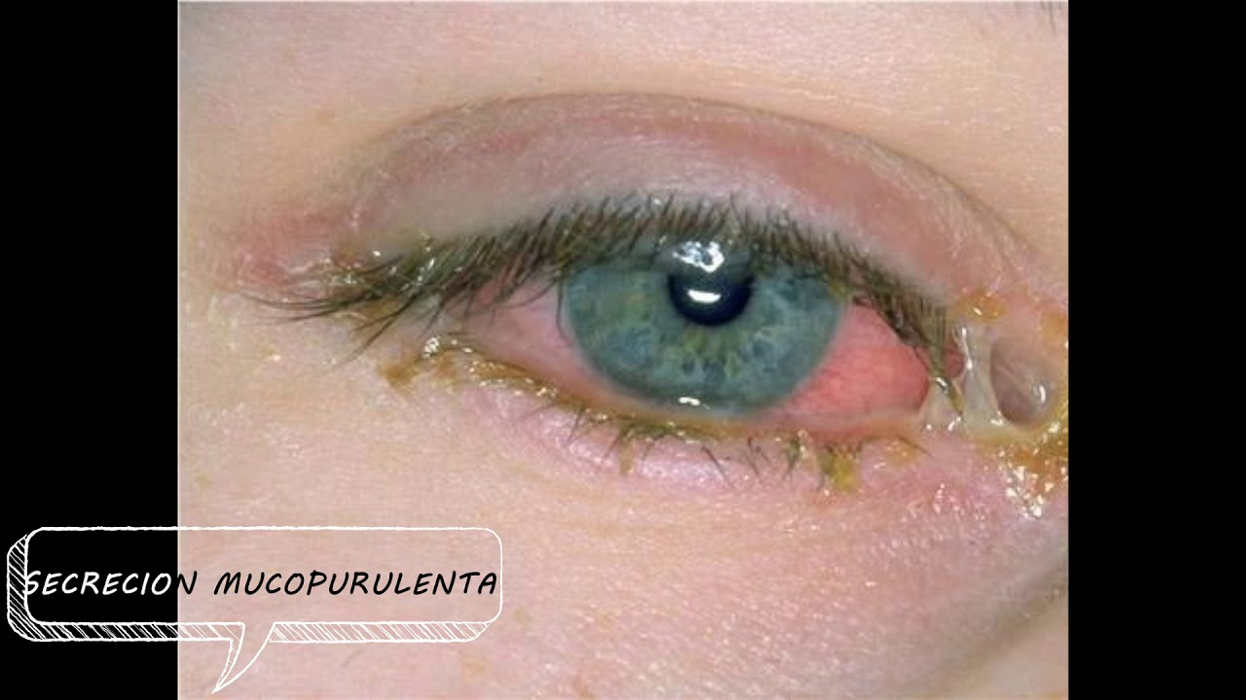
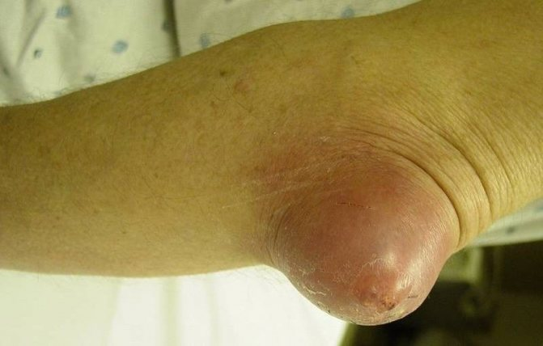
Общая характеристика патогенных кокков
1. По морфологии – круглые бактерии, размером до 1,5 мкм
2. Неподвижны, спор не образуют
3. Способны вызывать гнойно-воспалительные процессы, поэтому их называют гноеродными (пиогенными)
4. После заболевания иммунитет не формируется (за исключением менингита и скарлатины)

Slide 5
Стафилококки
Систематика
Семейство - Micrococcaceae
Род – Staphylococcus
Виды – Staphylococcus aureus (золотистый, патогенный)
Staphylococcus epidermitidis
Staphylococcus saprophyticus

Slide 6
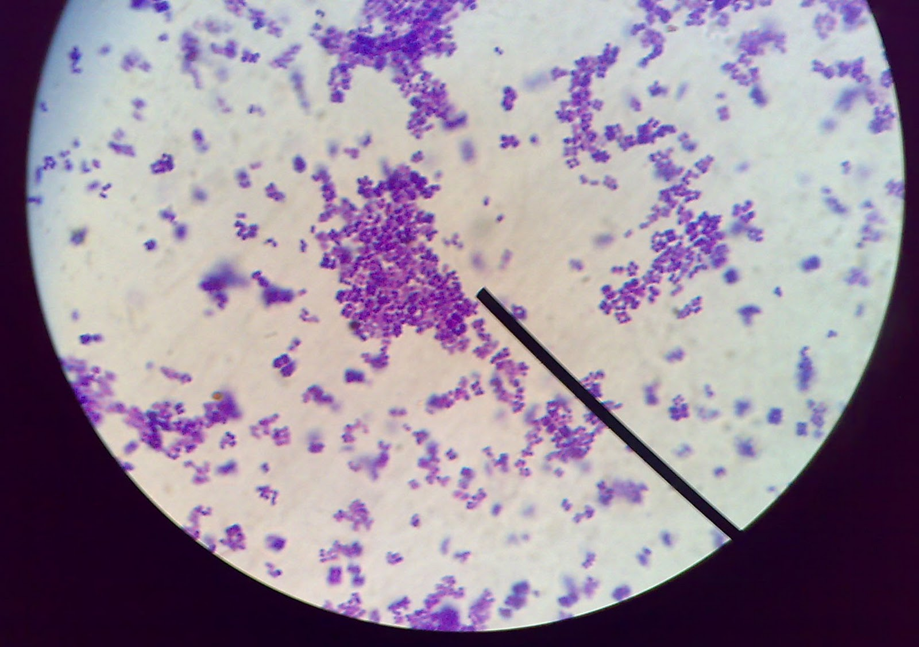
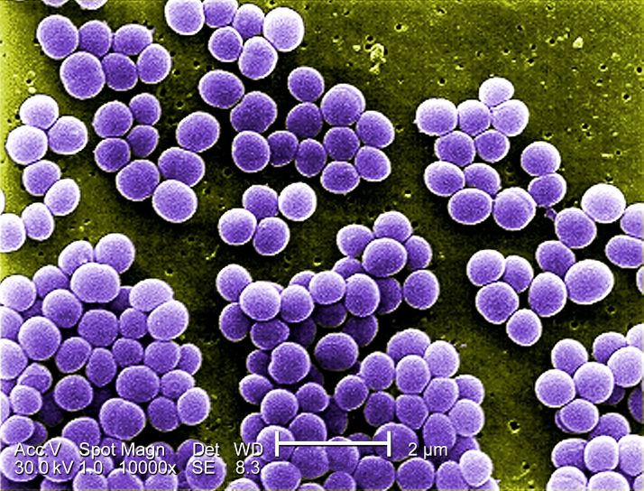
Морфологические свойства стафилококка
Круглые клетки, собранные
кучками в виде виноградной
грозди
Грам +
Неподвижные
Спор и капсул не образуют

Slide 7
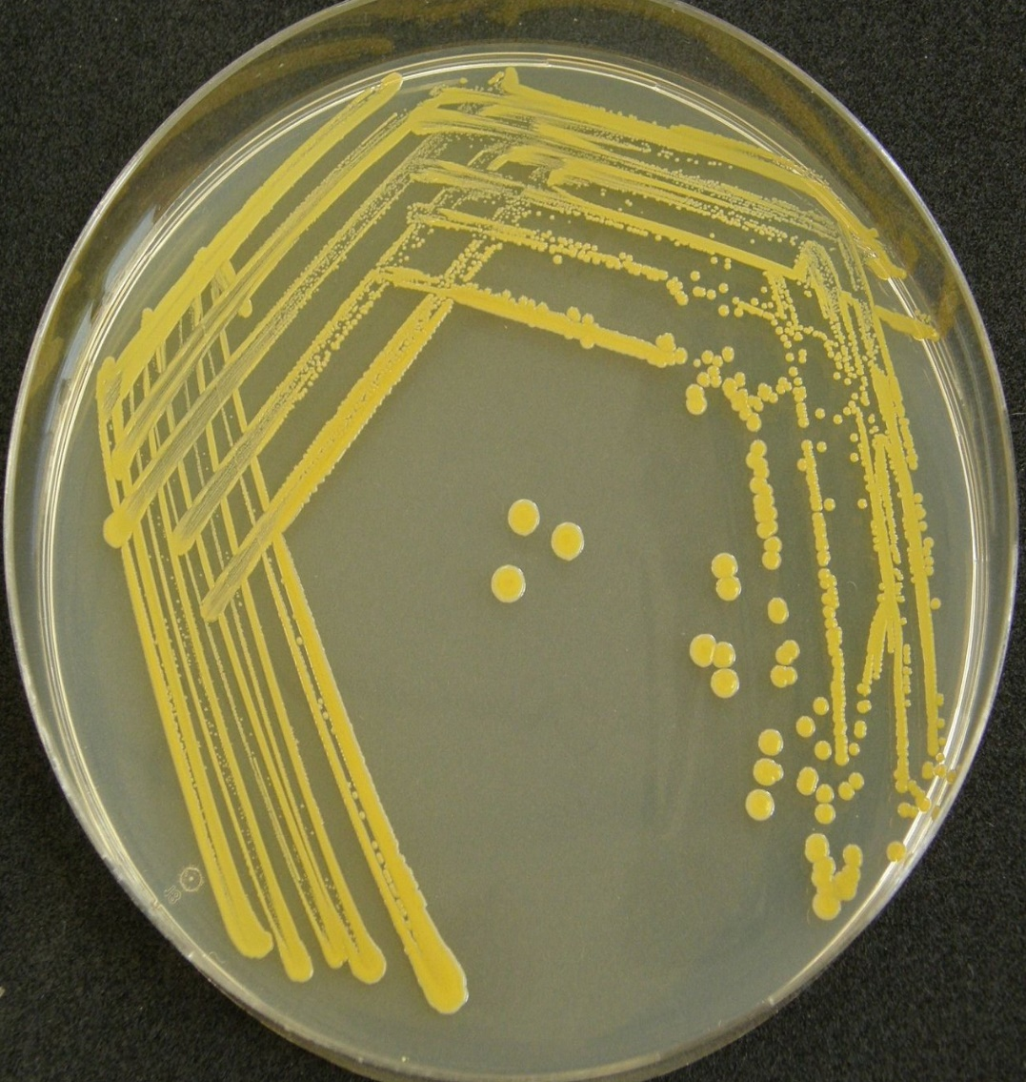
Культуральные свойства
Факультативные анаэробы
Растут на простых средах,
но предпочитают кровяной
и желточный агар
Колонии матовые белого, непрозрачные
желтового или кремового цвета,
диаметром 1-2 мм
Элективная среда – желточно-солевой агар
На жидких средах – рост в виде помутнения
среды и небольшого осадка

Slide 8
Ферментативные свойства патогенного стафилококка (факторы патогенности)
1. Вырабатывает фермент коагулазу (сворачивает плазму крови)
2. Вырабатывает фермент гемолизин (растворяет эритроциты)
3. Вырабатывает фермент лецитиназу (расщепляет белок лецитин, находящийся в желтке яйца)
4. Вырабатывает фермент, расщепляющий ДНК (ДНК-аза)
5. Ферментирует манит в анаэробных условиях
В этом отличия от непатогенных стафилококков!

Slide 9
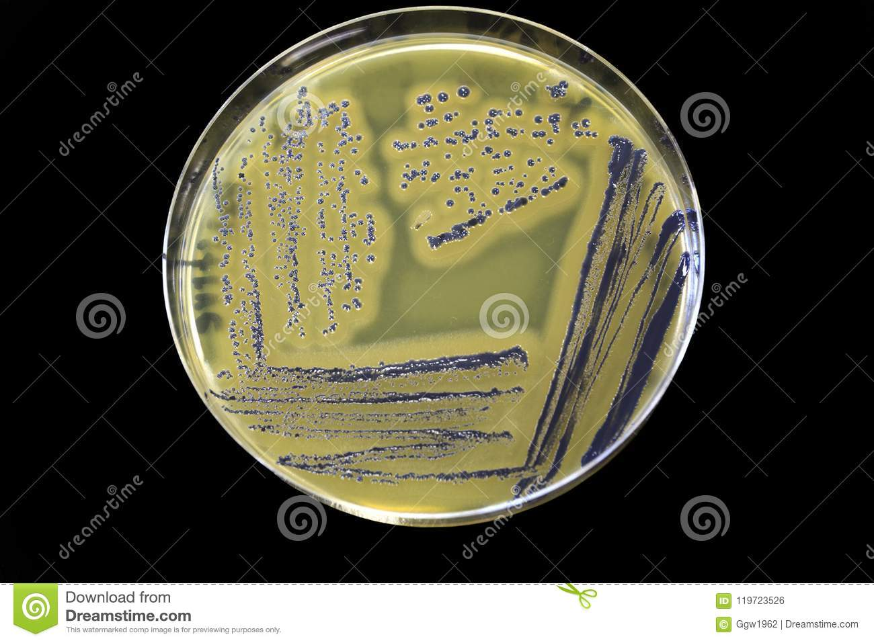
Гемолитическая и лецитиназная активность патогенного стафилококка

Slide 10
Устойчивость во внешней среде
Во внешней среде устойчивы
Обнаруживаются на всех поверхностях окружающей среды, воздухе, коже человека и животных
Погибают при кипячении и при дезинфекции через 15 минут
Не погибают при низких температурах
25% людей являются носителями патогенного стафилококка

Slide 11
Источники инфекции и пути передачи
Источник – больной человек и бактерионоситель
Пути передачи:
воздушно-капельный, воздушно-пылевой
- контактно-бытовой
пищевой
Входные ворота:
слизистые носоглотки
повреждения(ранки, трещины, загрязненные поры, любые ранения) на коже
медицинские и хирургические вмешательства

Slide 12
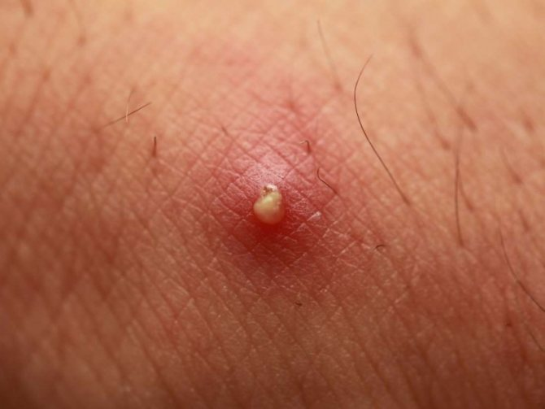
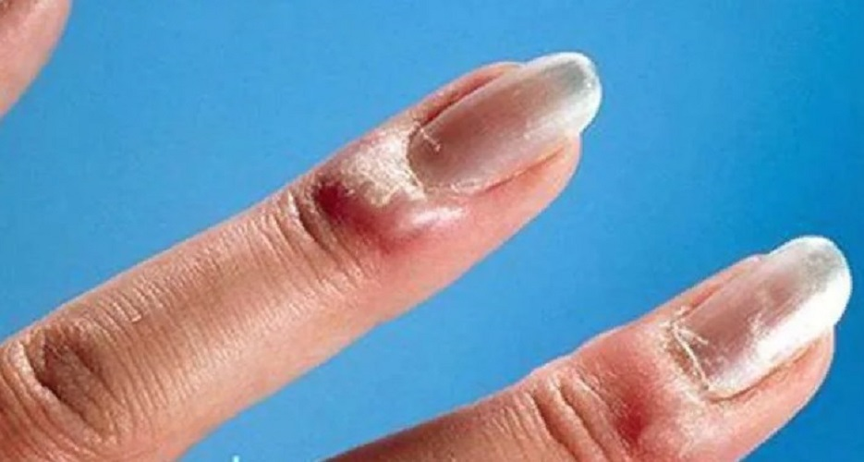
Патогенез и клиника стафилококковых заболеваний
Стафилококки не обладают органотропностью, т.е. могут вызывать гнойно-воспалительные процессы в любых органах и тканях. Поэтому заболеваний, вызванных стафилококками очень много и называются они от органа, который поражают.
- При поражении кожи и подкожной клетчатки возникают фурункулы, карбункулы, панариции

Slide 13
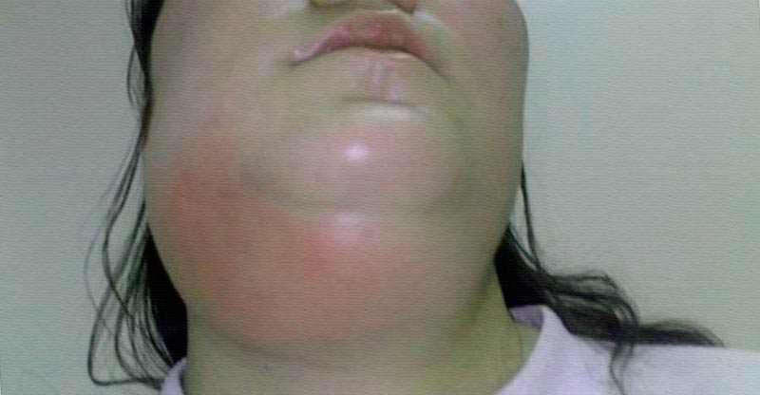
Патогенез и клиника стафилококковых заболеваний
Мастит
Гайморит
Флегмона
Гнойная ангина
Отит
Сепсис
Хронические стафилококковые инфекции у новорожденных
Пищевые токсикоинфекции при употреблении в пищу продуктов, в которых размножились стафилококки (сладкие торты с белковым кремом)

Slide 14
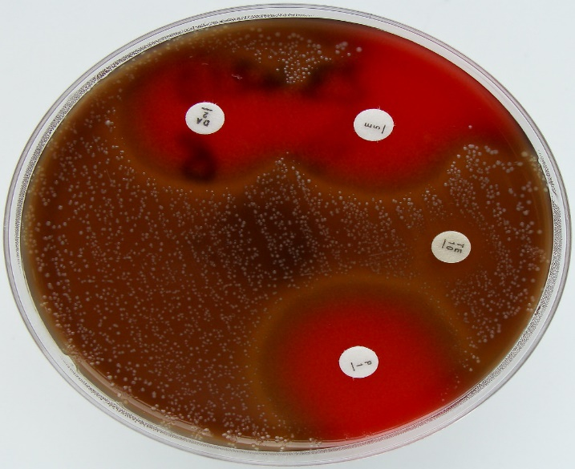
Иммунитет, профилактика и лечение
Иммунитет не вырабатывается, часто бывают рецидивы. В образовавшемся воспалительном очаге стафилококки подвергаются фагоцитозу (образуется гной)
Специфическая профилактика – стафилококковый анатоксин
Лечение – антибиотики широкого спектра действия, т.к. высока вероятность РЕЗИСТЕНТНОСТИ (устойчивости) стафилококка к антибиотикам

Slide 15
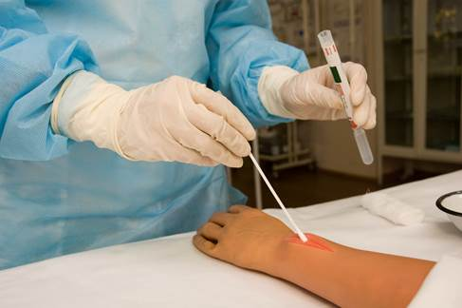
Лабораторная диагностика
Материал для исследования: зависит от локализации воспалительного процесса
Гной ( фурункулы, карбункулы, абцессы)
Мазок из зева (ангина)
Моча (цистит, пиелонефрит)
Кровь (подозрение на сепсис)
Рвотные массы, пищевые продукты (пищевые отравления)
Мазки из гнойных ран

Slide 16
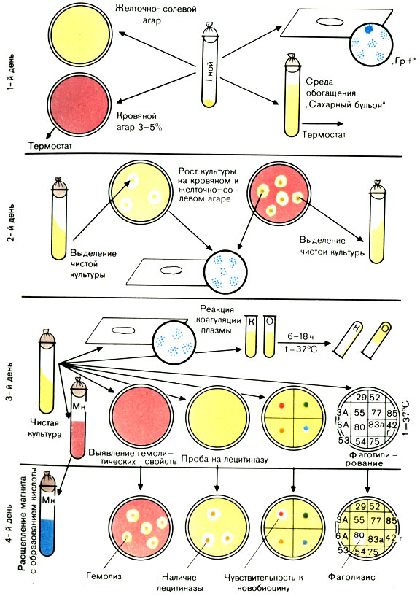
Схема исследования

Slide 17
Первый день исследования
Посев исследуемого материала на кровяной и желточно-солевой агар. Микроскопия гноя (окраска по Грамму и обнаружение грам+ круглых бактерий, расположенных в виде виноградной грозди)
https://content.choiz.me/uploads/2018-08/760x570_0817b2cf8cce3b60ce1553428ad30c9f.jpg

Slide 18
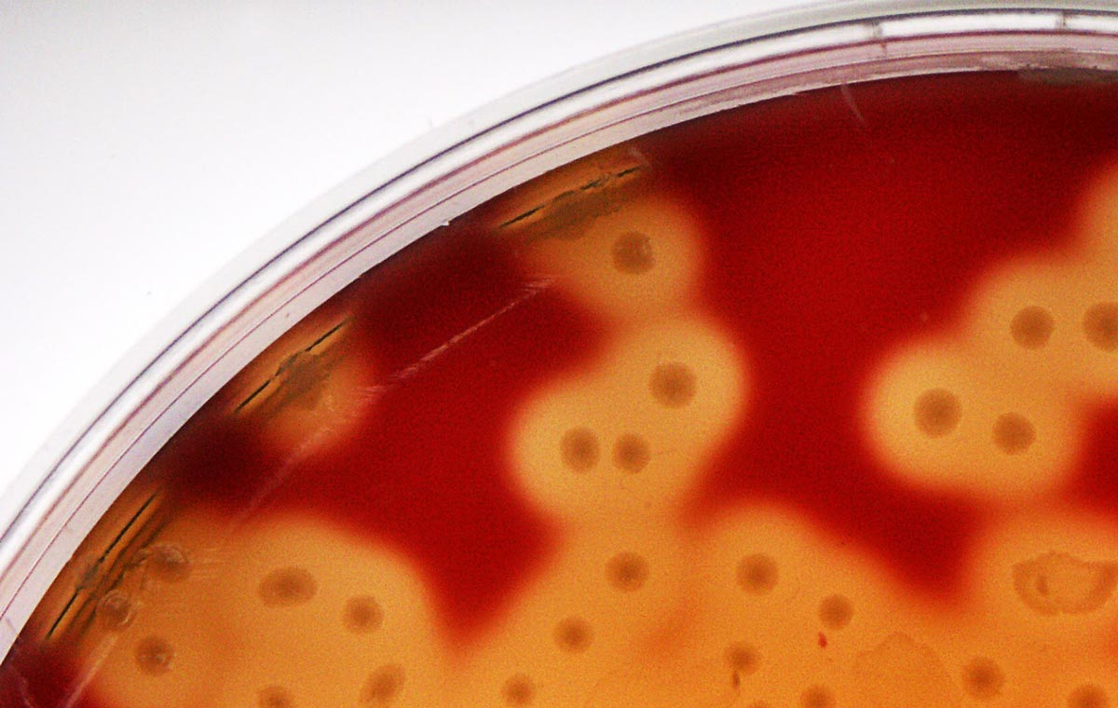
Второй день исследования
Просмотр колоний, выросших на ЖСА и кровяном агаре
Учет наличия лецитиназной и гемолитической активности
Микроскопия
Пересев на чистую культуру
на

Slide 19
Третий день исследования
Проверка чистой культуры с помощью окраски по Граму и микроскопии
Постановка реакции плазмокоагуляции и ее учет через 4 часа
Посев на кровяной агар и ЖСА (повторная проба)
Посев в высокий столбик с маннитом для определения ферментации маннита в анаэробных условиях
Посев на определение чувствительности к антибиотикам (антибиотикограмма)

Slide 20
Четвертый день исследования
Учет результатов
Патогенный стафилококк должен:
Вызывать гемолиз эритроцитов
Вырабатывать лецитиназу
Расщеплять маннит
Сворачивать плазму
Также выдается результат
резистентности к антибиотикам

Slide 21
Стрептококки
Систематика
Семейство - Streptococcaceae
Род – Streptococcus
Виды – Streptococcus pyogenes (гемолитический)

Slide 22
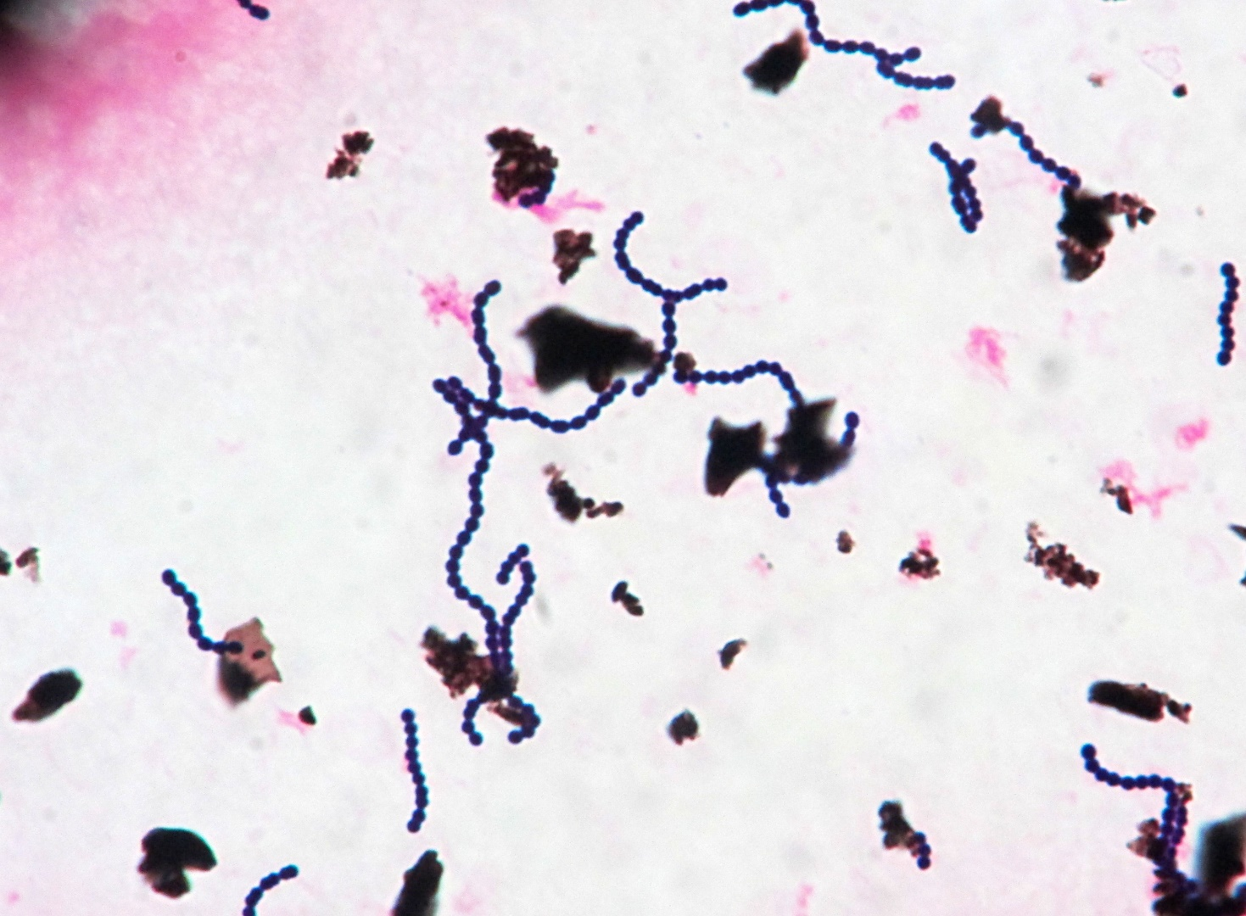
Морфологические свойства стрептококка
Круглые клетки до 1 мкм в
диаметре, собранные
короткими или длинными
цепочками
Грам +
Неподвижные
Спор не образуют
Могут образовывать
капсулы

Slide 23
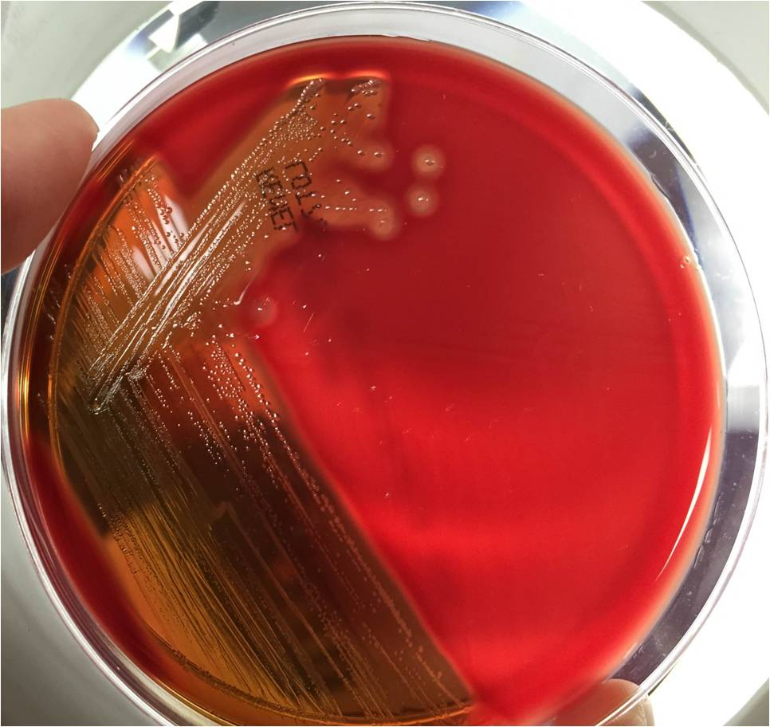
Культуральные свойства
Факультативные анаэробы
Растут на средах с кровью и сывороткой
Колонии мелкие точечные до 1 мм
в диаметре, плоские матовые
серого цвета
в – гемолитические стрептококки
образуют четкую зону гемолиза
a – гемолитические - зеленоватую
На жидких средах растут с образованием
пристеночного роста и небольшого осадка,
Бульон остается прозрачным

Slide 24
Ферментативные свойства и токсинообразование
1. Активные сахаролитические свойства
2. Протеолитические свойства выражены слабо (свертывают молоко, желатин не разжижают)
3. Вырабатывают экзотоксины (стрептолизины – разрушают эритроциты, лейкоцидин – разрушает лейкоциты, цитотоксины – вызывают гломерулонефрит, эритрогенный токсин вызывает скарлатину)

Slide 25
Антигенная структура
4 сероварианта:
Группа А – 70 типов патогенных стрептококков
Группа В – условно-патогенные стрептококки
Группа С – патогенные для человека и животных
Группа Д – непатогенные для человека и энтерококки
Определение сероварианта стрептококка имеет важное диагностическое значение и определяется с помощью реакции преципитации

Slide 26
Устойчивость во внешней среде
Во внешней среде устойчивы, но меньше, чем стафилококки
Обнаруживаются на слизистых оболочках носоглотки, в воздухе, в высушенном гное сохраняются месяцами
Погибают при кипячении и при дезинфекции через 15 минут
60 % людей являются носителями условно-патогенного стрептококка

Slide 27
Источники инфекции и пути передачи
Источник – больной человек и бактерионоситель
Пути передачи:
воздушно-капельный, воздушно-пылевой
контактно-бытовой
эндогенно при активации условно-патогенных стрептококков при носительстве. Большое значение имеет сенсибилизация организма к стрептококкам
Входные ворота:
слизистые носоглотки
повреждения(ранки, трещины, загрязненные поры, любые ранения) на коже
медицинские и хирургические вмешательства

Slide 28
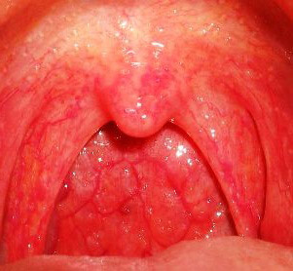
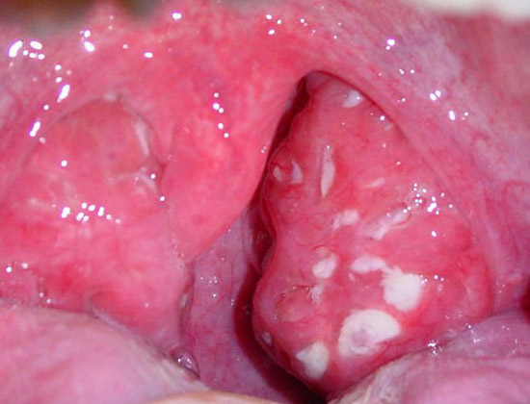
Патогенез и клиника стрептококковых заболеваний
Стрептококки не обладают органотропностью. В отличие от стафилококков легко попадают в кровь и разносятся по всему организму. Гнойное воспаление образуется не всегда.
Ангина без образования гноя и с гнойным воспалением миндалин

Slide 29
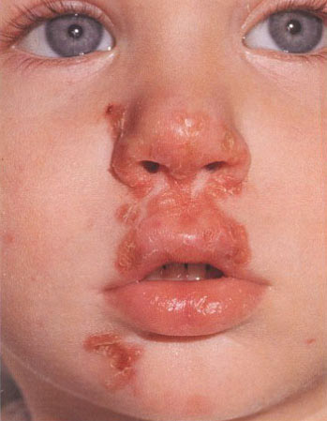
Стрептодермия

Slide 30
Стрептококковая эктима

Slide 31
Рожистое воспаление

Slide 32
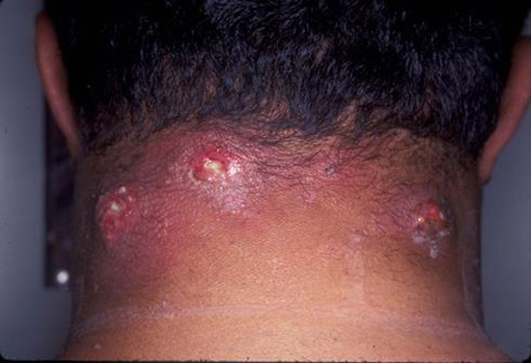
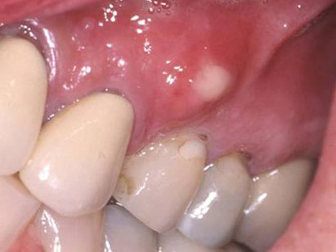
Фурункул, карбункул, абсцесс

Slide 33
Скарлатина – развивается только при наличии у стрептококка эритрогенного токсина, создает стойкий иммунитет

Slide 34
Стрептококковые заболевания
Ревматизм
Ревмокардит
Гломерулонефрит
Иммунитет не вырабатывается, кроме скарлатины
Вакцин нет
Лечение – антибиотики

Slide 35
Лабораторная диагностика
Материал для исследования: зависит от локализации воспалительного процесса
Гной ( фурункулы, карбункулы, абцессы)
Мазок из зева (ангина)
Моча (цистит, пиелонефрит)
Кровь (подозрение на сепсис)
Мазки из гнойных ран
Кровь

Slide 36
Контрольные вопросы
1. Сколько дней необходимо для бактериологического исследования
2. Какие заболевания вызывает стафилококк?
3. Какие среды необходимо приготовить при диагностике стафилококковой инфекции?
4. В чем заключается смысл реакции плазмокоагуляции?
5. Перечислите факторы патогенности стафилококка.
6. Какой м/о вызывает скарлатину?

Slide 37
Домашнее задание
Учебник Черкес Ф.К. Микробиология, стр. 235-253

